Slide 1
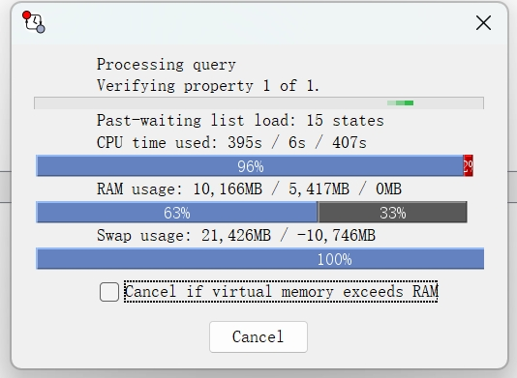
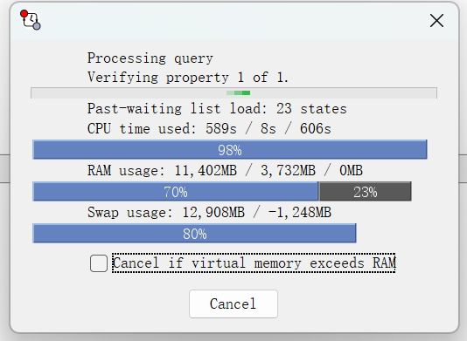
单纯暴力枚举
简单棋局快速, 但解决时间随难度指数级升高
BFS搜索
资源开销极大, 没有很好解决效率问题
用python实现验证, 效率也非常低
3. 胜利局面反向随机生成
生成高质量棋局困难, 难度过低

Slide 2
是否通过合理地设置UPPAAL枚举能够在有效时间内寻得解?
如果是, 是否需要对原问题进行抽象或转化?
如果否, 能否接受其他的随机关卡生成方式(预制且伪随机，每个关卡单独用UPPAAL验证)

